Slide 1

Зорлық-зомбылықтың алдын алу
(Ата-аналарға арналған тренинг)
Тәрбиеші: Сактаганова Г.С.
Баймұханова А.С.

Slide 2
Мақсаты:
тұрмыстық зорлық-зомбылықтың алдын алу, балалар арасындағы зорлық-зомбылықтың алдын алу, ата-ананың баланы тәрбиелеудегі жауапкершілігін түсіну

Slide 3
Тренинг барысы:
Сәлемдесу
Миға шабуыл
Жағымды қатынасты реттеуге арналған жаттығулар
«Таныстыру» жаттығуы
Зорлық-зомбылық жайлы ақпараттық хабарлама
«Психологиялық жаттығу» жаттығуы
«Жағдаяттарды шешіңіз» ситуациялық сұрақтар
6. «Назар аударыңыз» рөлдік ойыны
7. «Кара пима» видеокөрсетілім
8. Қорытынды
9. Кері байланыс

Slide 4
Миға шабуыл
«Мен үшін зорлық-зомбылық пен қатыгездік ...»

Slide 5
«Деннисон» ілмегі
Бұл жаттығу шоғырлануға көмектеседі, мидың сол және оң жарты шарларының бірлескен жұмысына ықпал етеді, барлық психикалық процестерді бір тұтасқа біріктіреді. Мақсатқа жетуге бейімделуге көмектеседі.

Slide 6
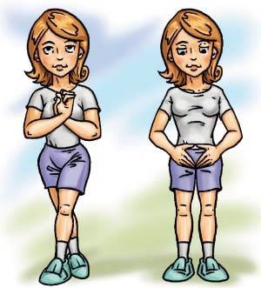
1. Орныңыздан тұрып аяғыңызды айқастырыңыз. Сонымен бірге табандарыңыз жерге нық орналасуы керек.
2. Қолдарыңызды кеуде тұсына созыңыз, алақандарыңыз сыртқа қарау керек. Қолдарыңызды айқастырыңыз да алақандарыңызды бір-біріне құлыптаңыз. Шынтағыңызды бүге отырып құлыптаулы алақанда ішке қарай, кеуде тұсыңызға әкеліп қысыңыз.
4. Тіліңізді тістің жоғарғы жағына қарай итеріңіз. Көзіңіз жоғары қарайды. Басты қозғалтуға болмайды. Тек көз қозғалады. Тыныс алуыңыз бен денеңізді босаңсытыңыз. Сізді жеңіл-желпі теңселтуі мүмкін – бұл ағзаның қалыпты жағдайы. Егер қатты теңселсең бұл жаттығуды отырып орындағын жөн.

Slide 7
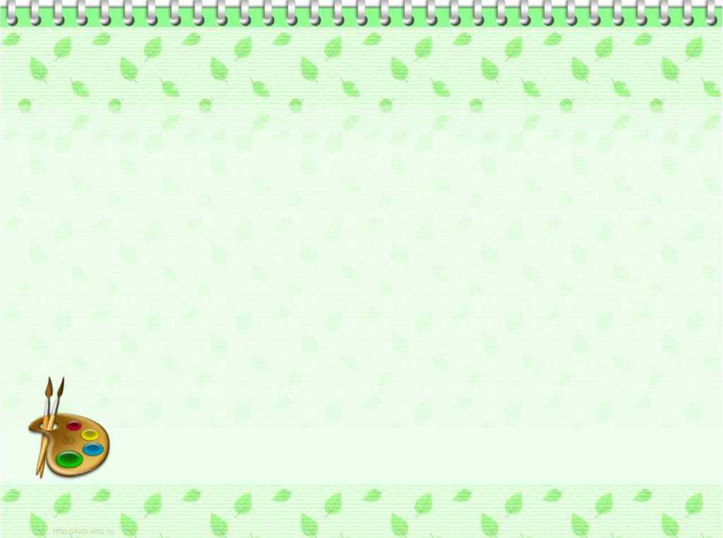
«Таныстыру» жаттығуы
Әр қатысушы(ата-ана) өзін таныстырып және баласының бойындағы жағымды қасиеттерімен бөлісу.

Slide 8
Зорлық-зомбылық - жеке тұлғаға қол сұқпаушылық, (тәндік және рухани мағынада) туралы азаматтардың құқын бұзатын бір адамның екінші адамға тәндік немесе психикалық ықпал етуі.

Slide 9
Балаларға жасалатын қатал қарым-қатынастың төрт санаты
1. Физикалық зорлық-зомбылық балаға залал не дене жарақатын әкелетін қатыгез дене жазаларын қолдану.
2. Жыныстық зорлық-зомбылық бұл толық түсінбейтін, саналы келісім бере алмайтын, отбасылық рөлдерге (қоғамдық) табуды бұзатын тәуелді, жетілмеген балалар мен жасөспірімдерді жыныстық белсенділікке тарту.
3.Баланың мұқтаждықтарын елемеу. Тамағын, киімін, медициналық күтімін, қорғауға және бауыр басуға деген негізгі қажеттіліктерін қамтамасыз етуді жүйелі түрде қаламау, елемеу, қамқорлықтың болмауы баланың физикалық немесе психикалық денсаулығының нашарлауына, дамуының кідіруіне немесе бұзылуына әкеп соғуы мүмкін.
4.Психологиялық немесе эмоциялық зорлық-зомбылық.
Психологиялық зорлық-зомбылыққа баланы қорғауға және оған қамқорлық жасауға тиіс адамдардың керісінше баланы «қасқырдың аузы жесе де қан, жемесе де қан» дегендей үнемі кеудесінен итеріп кемсіту жатады.

Slide 10
«Психологиялық жаттығу» жаттығуы.
Құрметті ұстаздар, сіздердің көпшілігіңіз ата-аналарсыз. Егер сіз осы мәлімдемелермен келіссеңіз, белгілі бір қимылдарды орындаңыз:
Егер сіздің отбасыңыз анда-санда «тілазарлықты» бастан кешірсе, қолыңызды шапалақтаңыз.
Егер сіз баланы ұрсудан гөрі жиі мақтасаңыз – саусағыңызды мұрынның ұшына тигізіңіз.
Егер сіз өзіңізді жақсы ата-ана санасаңыз - кеудеңізге жұдырықпен ұрыңыз.
Егер сіздің балаңызбен қиындықтар немесе түсініспеушіліктер жиі болса, оң көзіңізді жыпылықтаңыз.
Сіздің отбасыңызда бұлай бола ма: сіз баланы жазалайсыз, ал басқа отбасы мүшелері сізді бірден қатты қорлап, баланы жұбата бастайды – солай болса аяғыңызбен тарсылдатыңыз.
Егер сіз балаларды тәрбиелеудегі ең бастысы ересектердің үлгісі деп ойласаңыз, күліңіз.
Егер сіз балаңызға отбасында бақытты болуы үшін қолыңыздан келгеннің барлығын жасасаңыз, өзіңізді басыңыздан сипаңыз.

Slide 11
Жағдаяттарды шешіңіз. (әр түрлі смайликтер арқылы топқа бөлеміз)
Он жасар баласының бір қатар заттарын қажетсіз деп лақтырып
жібереді. Баласы сабақтан келген соң, бұл жағдайды көріп, шешесіне қатты ренжіді. Шешесінің ойынша баласының мұндай реніш білдіруге қақысы жоқ. Себебі, осы үйде реттестіретін, қалыпқа келтіретінжалғыз адам шешесі болғандықтан, қалай жинайды, солай болуы тиіс.
Сұрақ: Шешесінің іс-әрекеті дұрыс деп ойлайсызба?
Қандай қателік бар?
Баланың құқығы бұзылдыма?
2. Баласының күнделігінде үнемі оның мектепте жанжал шығарғандығы туралы ескерту жазулы тұрады. Осы үшін балаға ата-ана тарапынан әркез күш қолданған.
Сұрақ: баланың мектепке үнемі жанжал шығаруы неліктен?
Осы жағдайда ата-ана не істеуі керек?
3. Бала өте қатал тәрбиеленеді. Оған ата-анасы ешқашан ойыншық сатып
алып бермеді, тәтті әперіп еркелетпеді, концерт, кино, спектактльге барып көрмеді. Ата-анасының айтқанымен жүрді, дегеніне көнді., тек бұйрықты жүзеге асырушы, орындаушы қалыпта ғана өсті. Бала ата-анасының барлық айтқандарын екі етпей, бұлжытпай орындаса да олардан бір ауыз жылы сөз естімеді.
Сұрақ: мүндай отбасы туралы не айтар едіңіз?
Сіз балаңыздың осылай өсуін қалайсызба?

Slide 12
«Назар аударыңыз» рөлдік ойыны
Мақсаты: баланың ішкі әлеміне көңіл бөлу, ата-аналардың «түсінбеушілігі» балалардың эмоционалды жағдайына қалай әсер ететінін талдау.
Ойынға қатысуға үш адам шақырылады. Біреуі әкенің рөлін, екіншісі - ананың рөлін, үшіншісі - баланың рөлін орындайды. Оларға жағдайды жоғалту туралы тапсырма беріледі: «Әкем жұмыстан кеш кетті және үйге әдеттегіден кеш келді. Ол кешті отбасымен бассейнде өткізуді жоспарлағанын ұмытып кетті. Анасы нәрсені баланың көзінше сұрыптай бастайды ». Содан кейін қатысушылар рөлдерді қалай ойнағандары туралы талқылайды.

Slide 13
Қорытынды
Ата-ананың жеке басының әсері балаға күн сәулесімен бірдей,мұны басқа ешбір нәрсемен ауыстыру мүмкін емес .Құрметті ата-аналар, сіздерден баладан жүрек жылуын аямай балаға бір сәт болса да,бала көзімен қараңыз дей отырып бүгінгі тренингке қатысқандарыңызға көп-көп рахмет айтамыз!.

Slide 14
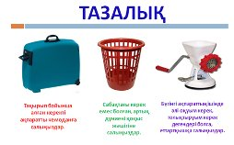
Кері байланыс
Тақырып бойынша қажет ақпарат
Керек емес болған артық дүние
Бүгінгі ақпаратты әлі де толықтыруым керек

Slide 15

Назарларыңызға рахмет!

